Slide 1






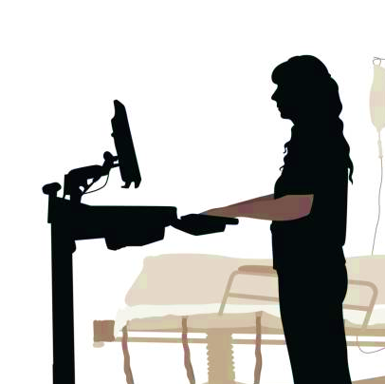
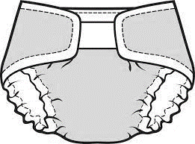

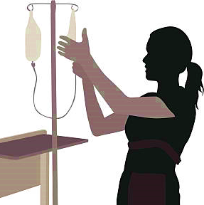
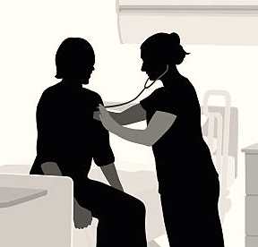
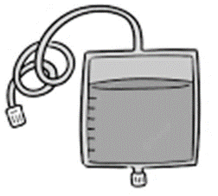

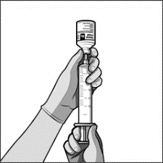

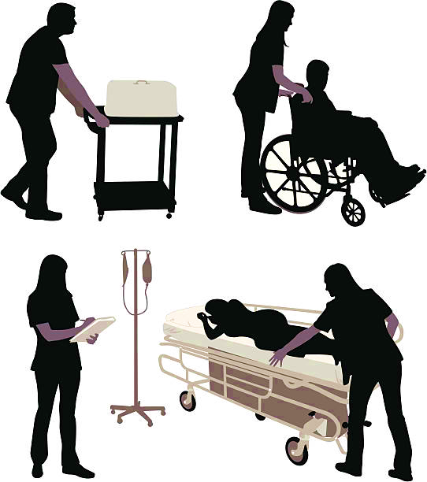
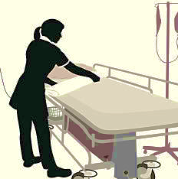
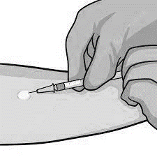
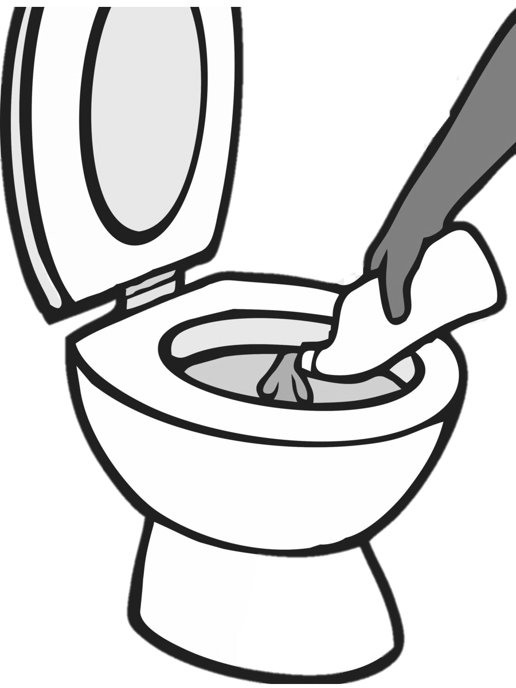
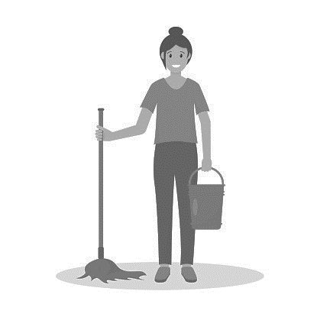
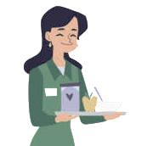

DRAAG HANDSCHOENEN
- als er kans is dat de handen in contact komen met lichaamsvochten, slijmvliezen en/of niet-intacte huid
- bij het hanteren van gebruikt, niet gedesinfecteerd instrumentarium
- als er kans is op overdracht van specifieke micro-organismen via de handen van de medewerker (isolaties)
AAN
UIT
AAN

Slide 2

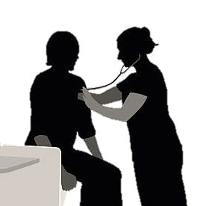


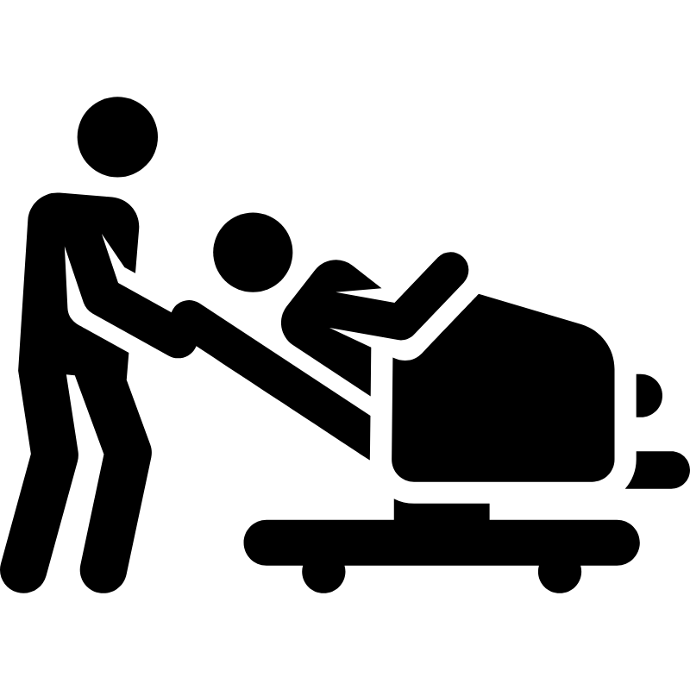

HANDSCHOENEN UIT!
Draag geen handschoenen…
1
Bij opnemen van
bloeddruk en
temperatuur
3
4
Bij gebruik van de telefoon of werken achter de COW
Bij routinematige schoonmaak-werkzaamheden
2
6
5
Tijdens het verwisselen van niet zichtbaar verontreinigd beddengoed
Tijdens het vervoeren van een patiënt
Tijdens het uitdelen van eten en drinken
© Noordwest Ziekenhuisgroep, versie 15-05-2023

